Slide 1
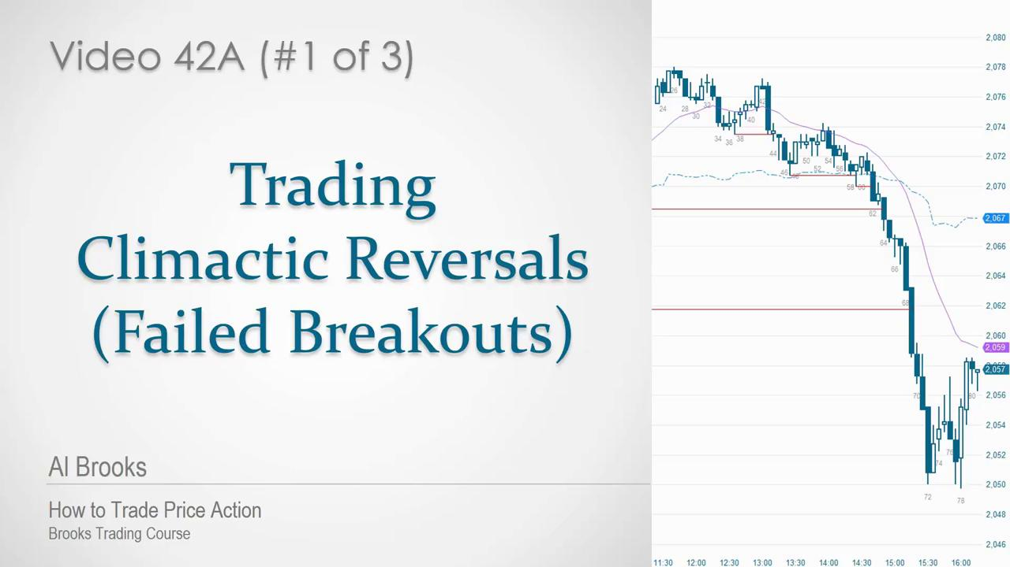

Slide 2
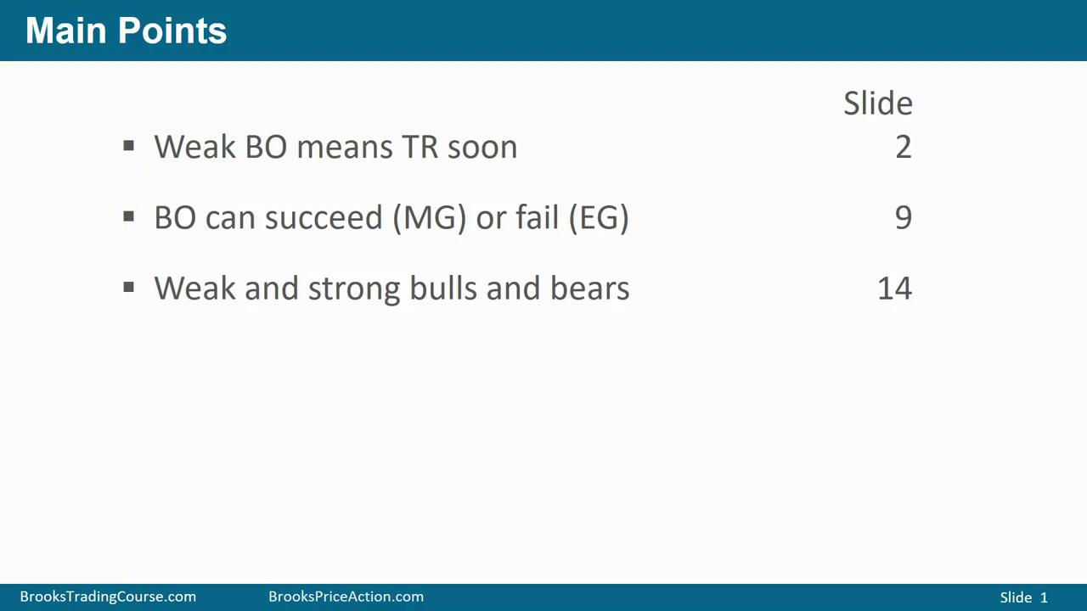
突破太弱意味着很快TR
突破成功（测量型缺口）
突破失败（竭尽型缺口）
强势多头、空头和弱势多头、空头会怎么做？

Slide 3
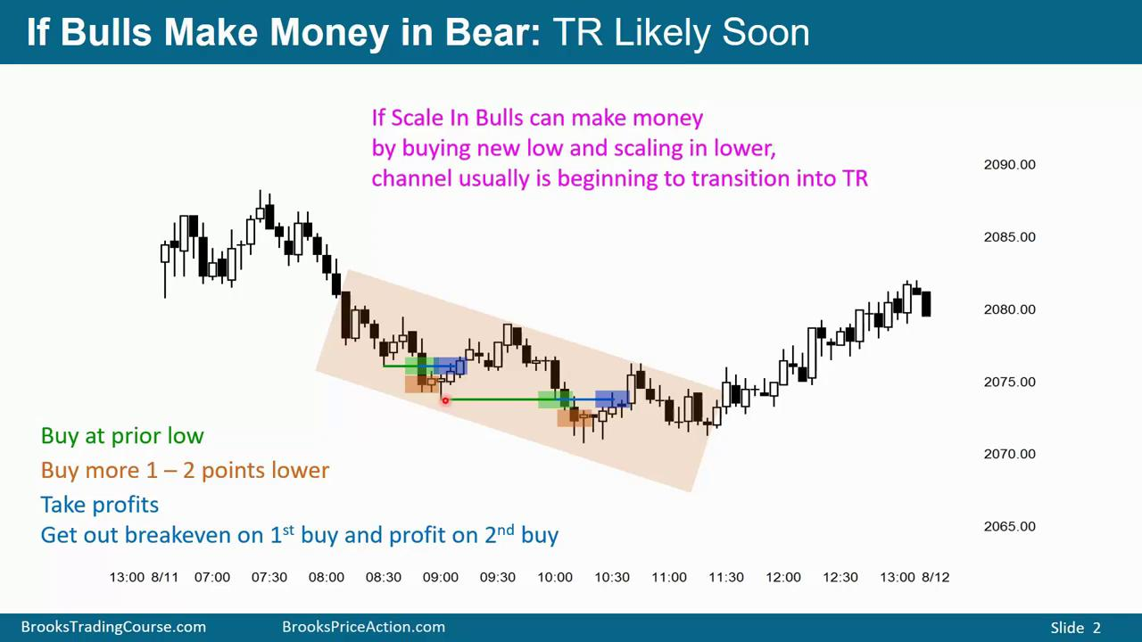
如果下降趋势中，多头能够赚钱，那么很快就会进入交易区间
阶梯下降形态，通常很快就从通道变为区间了
前低买入，1-2点加仓，逢高卖出

Slide 4
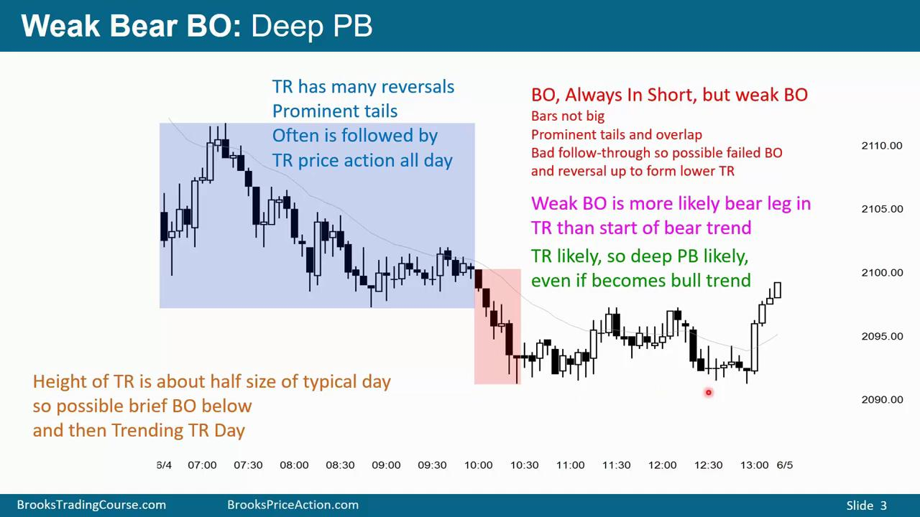
弱向下突破；深度回调
向下突破所以AIS，但是力度很弱
K线不大，明显的影线和重叠，跟随很差
所以可能是失败的突破，反转形成交易区间
区间的波动只有平常交易日的一半，所以可能只是短暂向下突破，然后趋势区间日
_{弱突破更可能是Bear Leg而不是Bear Trend}
_{可能是交易区间，会有深度回调，甚至是bull trend}

Slide 5
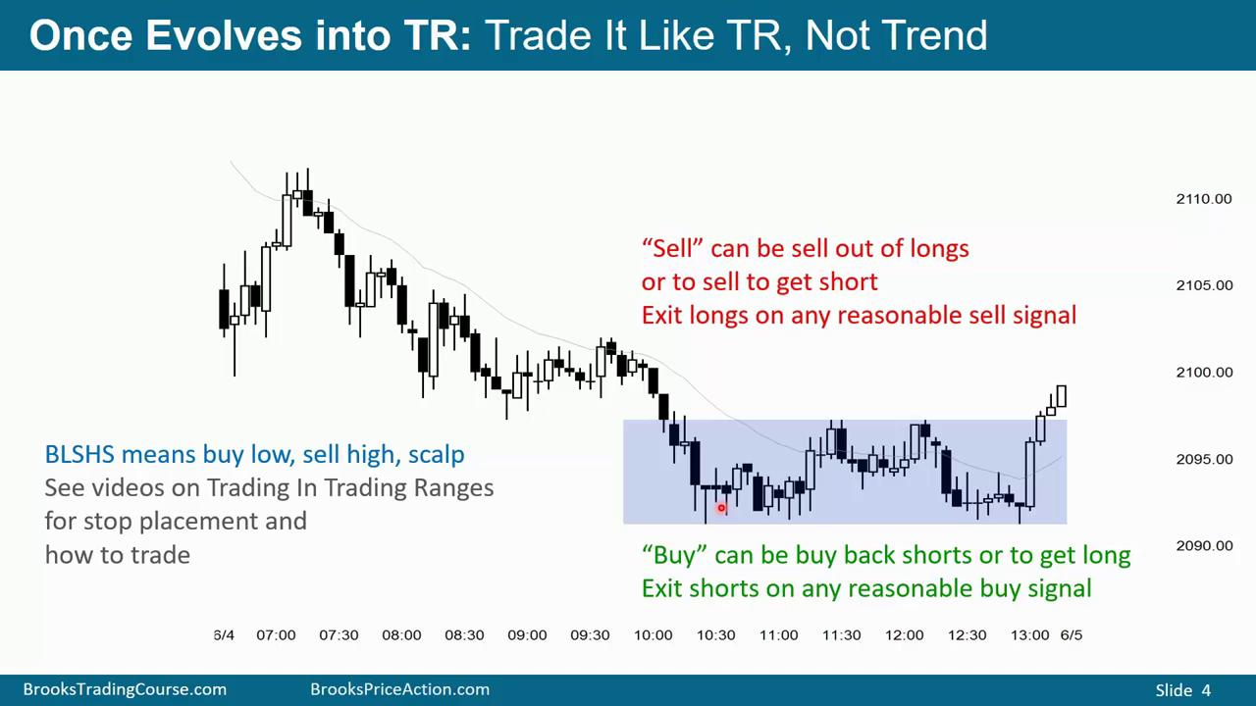
一但变成TR，那就按照TR来进行交易（BLSHS），而不是趋势
到区间上沿，多头卖出止盈，空头卖出做空
到区间下沿，空头买入止盈，多头买入做多

Slide 6
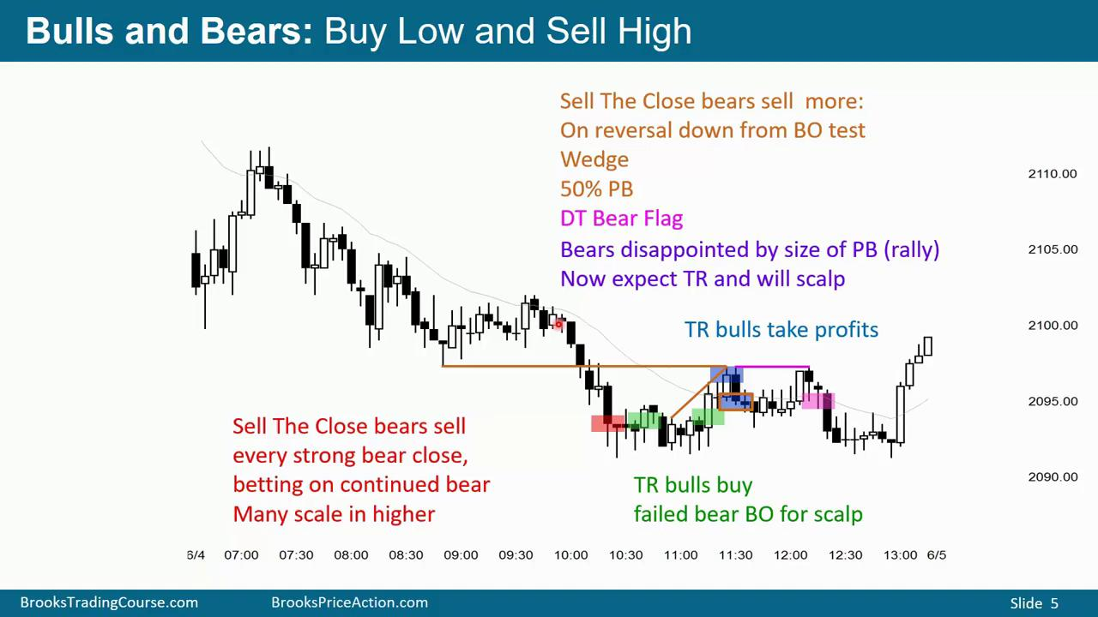

Slide 7
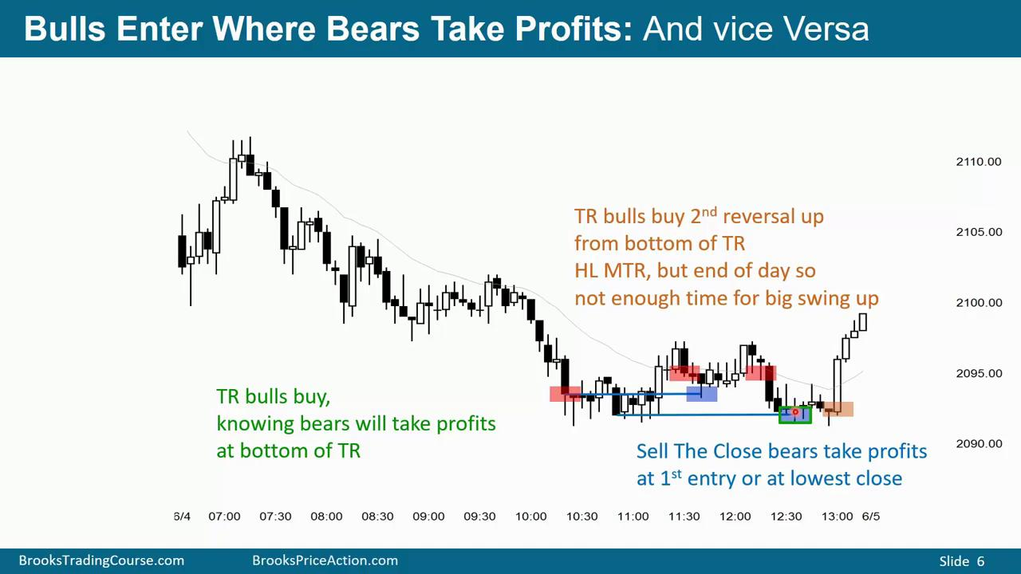
多头在空头止盈位入场，反之亦然
在这里做空，后面加空，然后在第一入场点离场，最终小赚

Slide 8
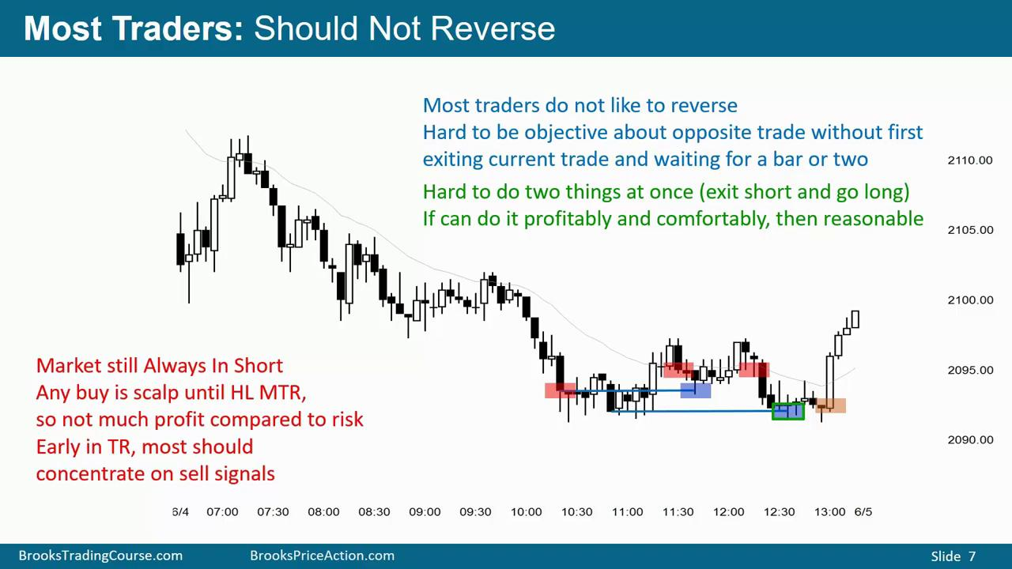
大多数交易者，不应反转
有经验的交易员不会急着做反转
1.很难客观（本来看空，也持有空单，现在要看多）
2.物理上不好操作，退出空单的同时反手做多（除非对这样做感到舒适，否则不建议这样做的）
最好是等待几根K线，看清行情，同时也可以休息下
市场仍旧可能是AIS
做多只能scalp直到HL MTR
所以相比起来，盈亏比比较差
如果是TR刚开始的时候，还是应该专注于卖出信号

Slide 9
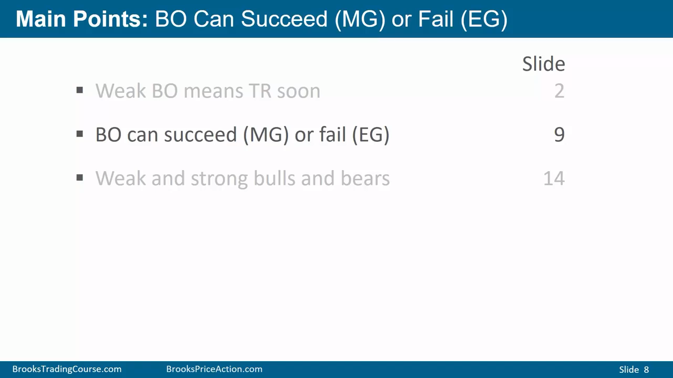

Slide 10
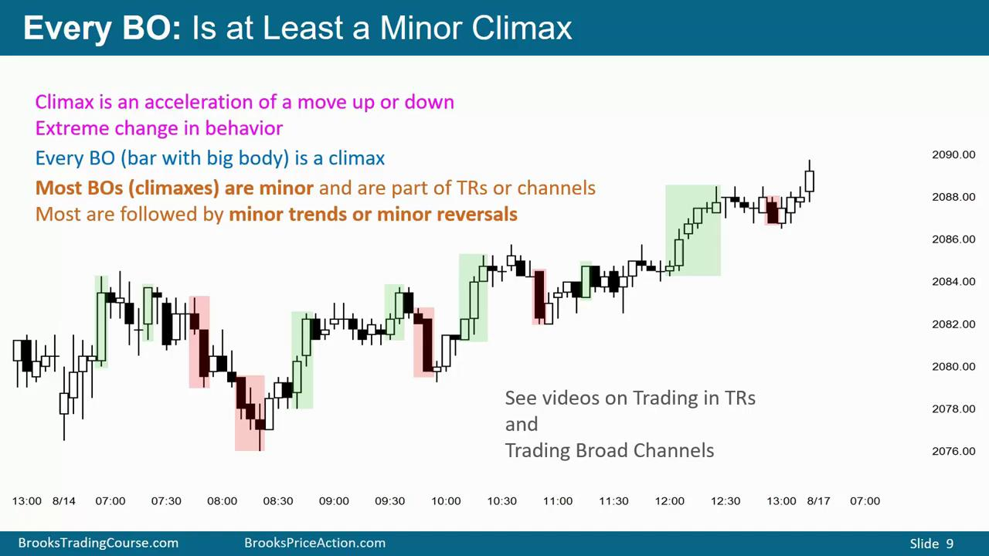
每次突破，都至少是小高潮
高潮是加速向上或者向下运动，是比较极端的行为改变
大多数突破（高潮）都是次级，是通道或者交易区间的一部分，紧随其后的是小趋势或者小反转

Slide 11
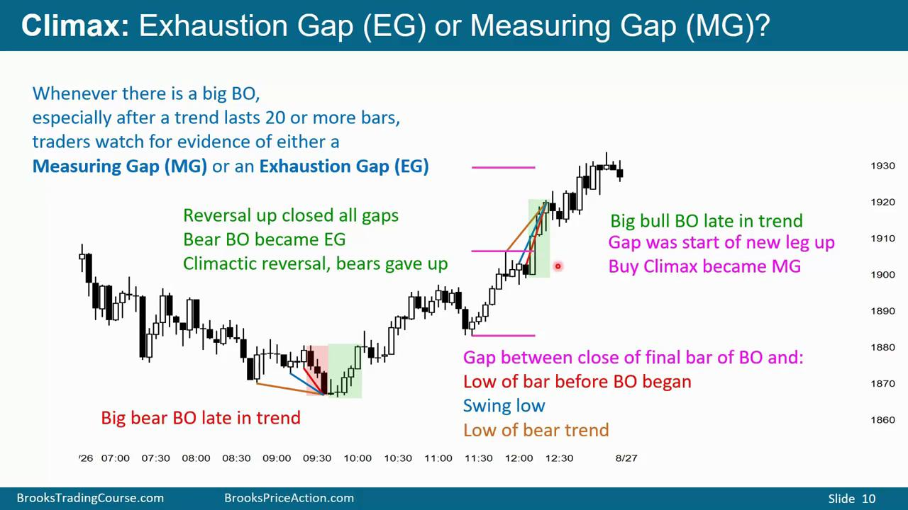
大突破，尤其是在趋势超过20根K线后
交易者会寻找证据来判断是MG还是EG

Slide 12
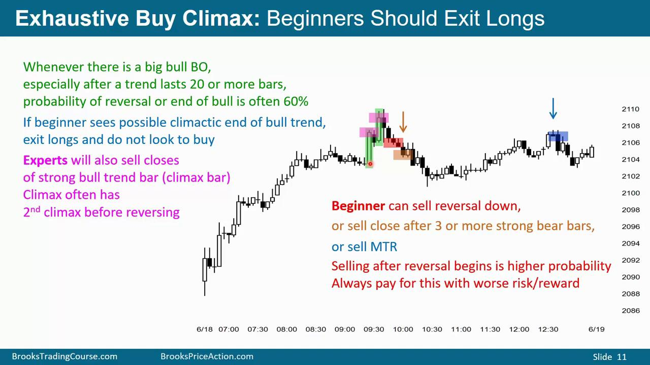
当看到EG的时候，不代表立马会反转，通常只是表示上涨停滞了，多头会止盈，等待看空头能否反转趋势，如果空头力量不强，那么多头还会找机会买入
趋势后期大突破，60%概率突破失败，成为EG

Slide 13
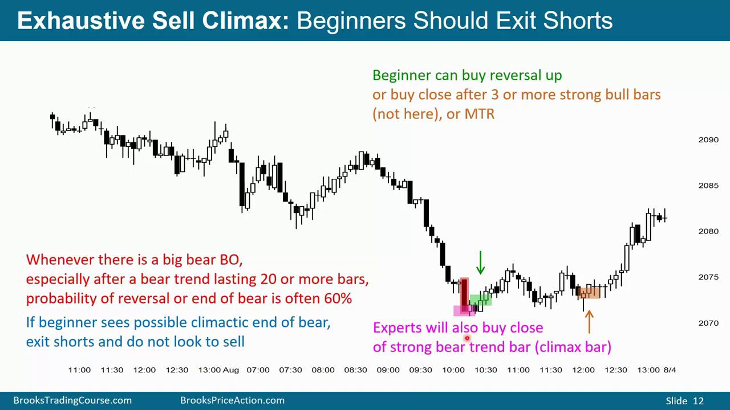
力竭的卖出高潮，新手应该止盈

Slide 14
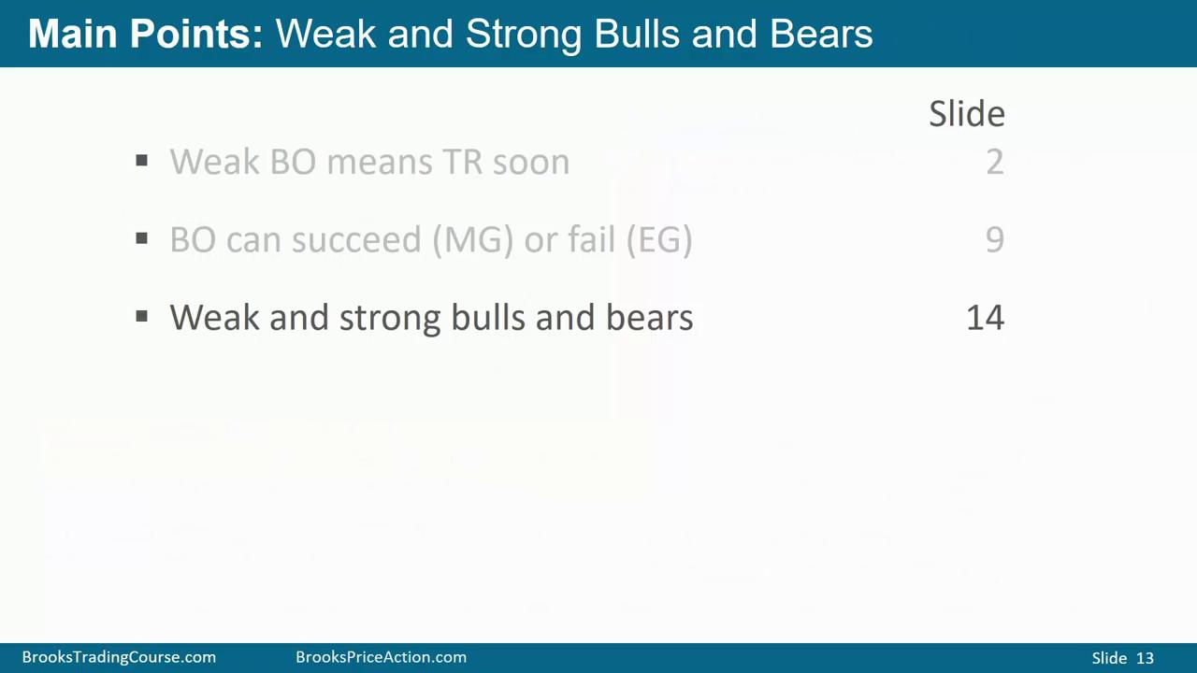

Slide 15
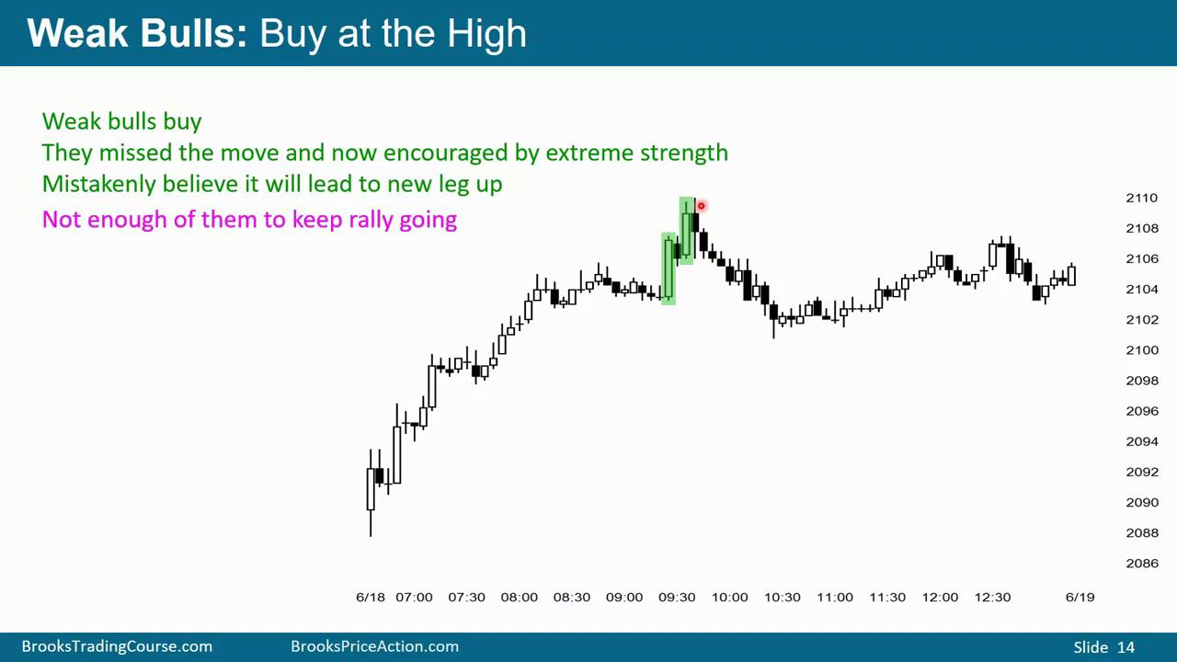
弱势多头，买在最高
弱势多头错过了前面的上涨波段，看到强势突破，以为会引领一段新的上涨，然后追进去，追在最高。
强势多头早就买入做多了，看到强势上涨，认为是一个gift，然后卖出止盈。
结果就是不足以支持价格继续上涨，因为买压已经不足了。

Slide 16
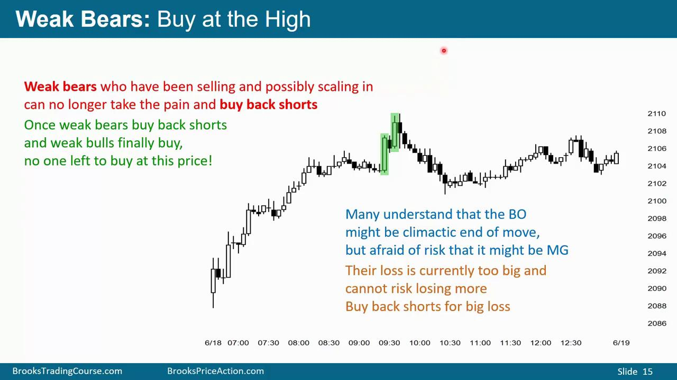
弱势空头，买在最高
弱势空头，不断做空，加仓做空，最终顶不住上涨的压力，买回头寸，亏损出局

Slide 17
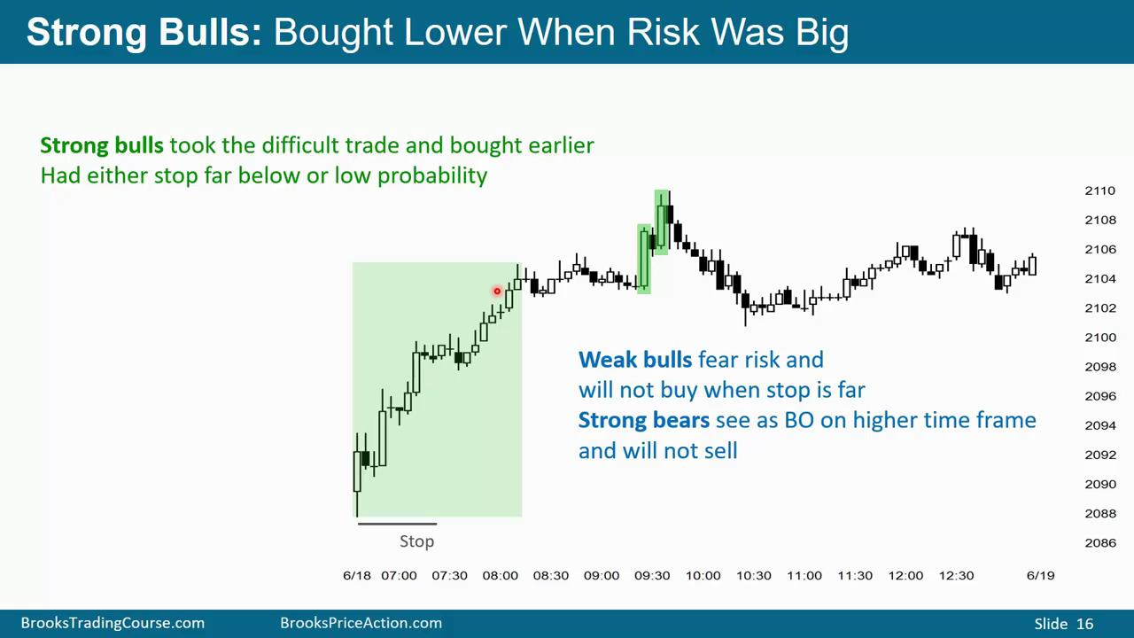
强势多头，在价格较低时买入，同时风险也更大

Slide 18
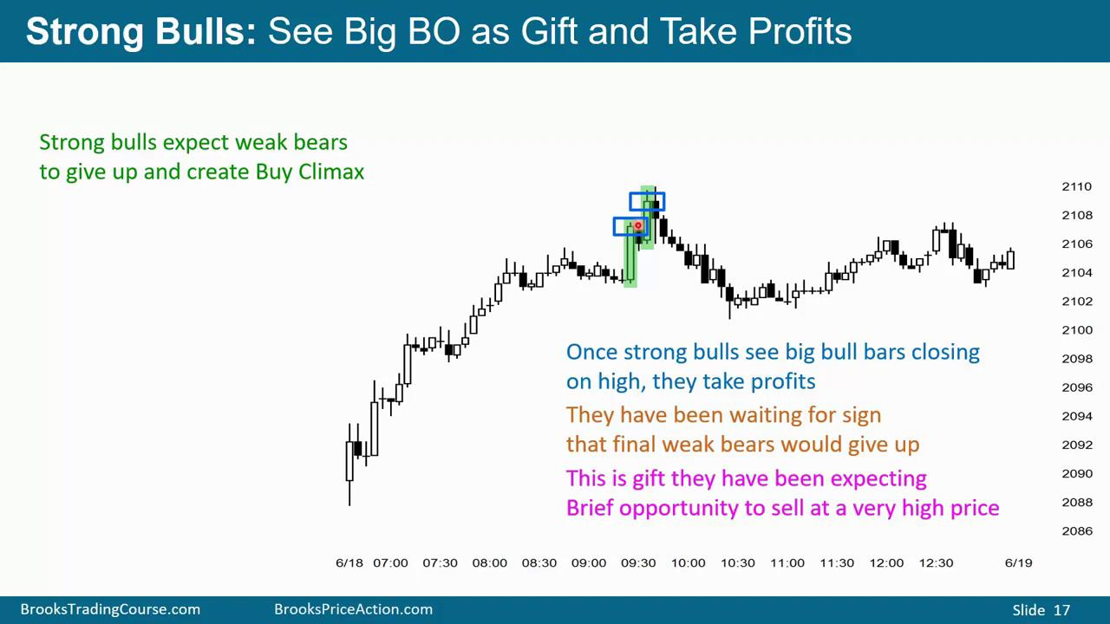

Slide 19
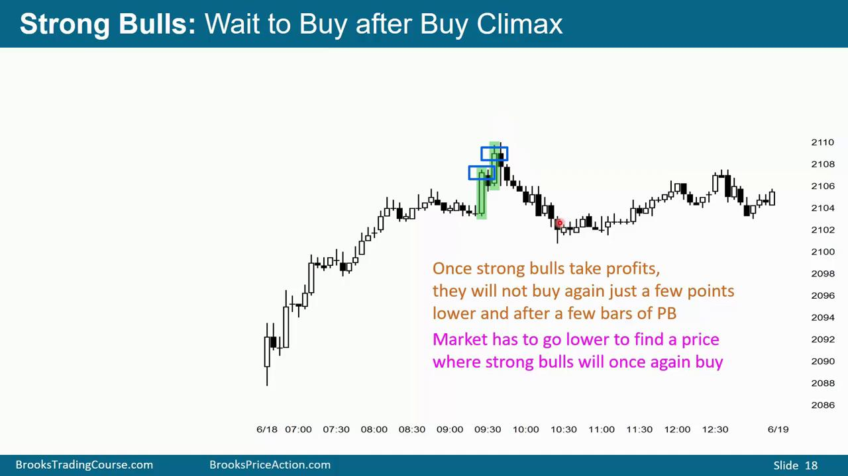

Slide 20
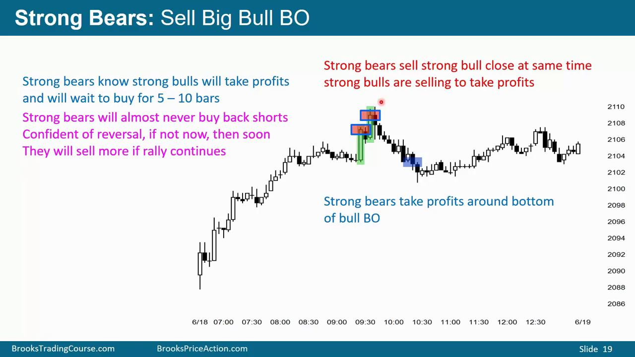

Slide 21
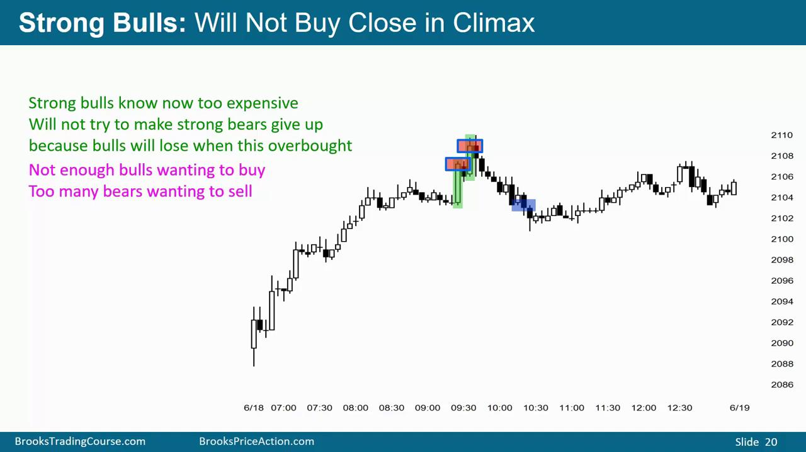

Slide 22
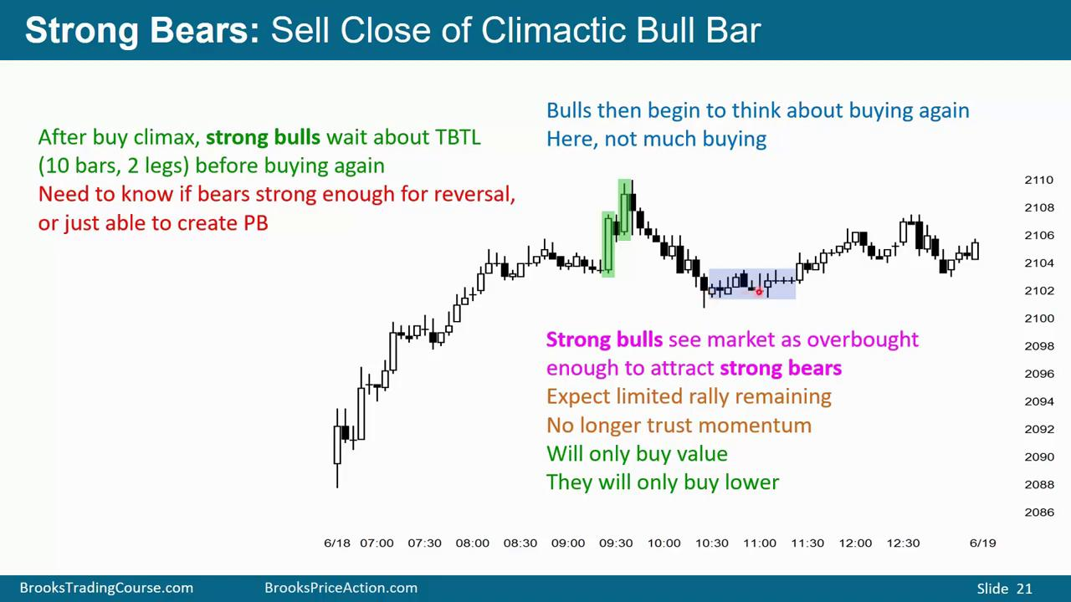

Slide 23
